Slide 1
مدیریت مالي
بين الملل
برای
بنگاه های اقتصادی

Slide 2
فهرست مطالب
1) ماهيت مالي بين الملل و موضوعات جاري شركتهاي چند مليتي
2) آشنايي با نظام ها، و نهادهاي مالي بين الملل
3) درآمدملي،ثروت و تراز پرداختها
4) هزینه سرمايه و بازارسرمايه بين المللي
5) استاندارهاي حسابداري و مالي بين الملل
6) سیستم های مالی در شرکتهای چندملیتی و حاکمیت شرکتی
7) بازار سوآپ و مشتقات مالی
8) نرخ ارز، بازار ارز و سیستم های ارزی
9) مديريت ريسك نرخ ارز
10) تامين مالي پروژه (Project Finance)
11) تامين مالي بدهي از بازارهاي بين المللي ( International Debt Financing)
12) تامين مالي تجاري از بازارهاي بين المللي (International Trade Finance )
13) تامين مالي ازسهامداران در بازارهاي بين المللي
14) بحرانی های مالی بين المللي
15) سرمایه گذاری مستقیم خارجی و ارزيابي طرحهاي اقتصادي بين المللي

Slide 3
نرخ ارز، بازار ارز
و سیستم های ارزی
بازگشت

Slide 4
بازار ارز و نرخ های ارز
بازار ارز، بازاری است که در آن اشخاص،شرکت ها و بانک ها اقدام به خرید و فروش واحد های پولی خارجی می کنند.
بازارهای ارز مختلفی در سراسر جهان وجود دارد که می توان به بارارهای ارز لندن،پاریس، زوریخ، سنگاپور،توکیو و نیویورک اشاره کرد.امروزه این مراگز به صورت الکترونیکی به هم وصل هستند که منجر به شکل گیری بازار واحد بین المللی ارز شده است.
کارکردهای بازارهای ارزی: عملکرد اصلی بازارهای ارزی انتقال وجوه و یا قدرت خرید از یم ملت و واحد پولی به ملت و واحد پولی دیگر است.کارکردهای دیگر شامل کارگرد اعتباری و کارکرد پوشش ریسک می باشد.
واحدهای پولی مختلف در دنیا: واحدهای پولی مختلفی در جهان وجود دارد که برخی مهم و برخی دیگر از اهمیت کمتری برخوردار هستند.مهمترین واحد پولی در دنیا دلار امریکا است و به عنوان واحد پولی بین المللی از آن یاد می شود.به طوریکه از آن برای مبادلات بین دو کشور غیر امریکایی نیز استفاده می شود.به واحد پولی دلار (VEHICLE CURRENCY) هم گفته می شود.تخمین زده می شود که حدود 60درصد از گل حجم دلار در خارح از امریکا می باشد.
Notes:
مقدمه

Slide 5
بازار ارز و نرخ های ارزی
بانک تسویه بین المللی در بازل سویس تخمین زده است که کل مبادلات ارزی خارجی یا گردش ارزی ارز در دنیا در سال 2010، روزانه 4 تیلیارد دلار است، به طوریکه در سال 2007 این رقم 3/3 میلیون دلار بود.
امروزه بیش از 90 درصد تراکنشات ارزی منعکس کننده مبادلات مالی و فقط 10 درصد برای تامین مالی تجارت کالا است.
Notes:
مقدمه

Slide 6
تاریخچه نرخ ارز:
سازوکاری که برای تبدیل پول خارجی در طول تاریخ استفاده شده است عبارتند از: استاندارد طلا،توافق روی نرخ ارز تثبیت شده،و سیستم نرخ شناور.
استاندارد طلا: از سال 1876 تا 1913، نرخ ارز بر اساس استاندارد طلا تعیین می شد به طوریکه هر ارزی با نرخ مخصوصی به طلا تبدیل می شد.بدین ترتیب نرخ ارز بین دو واحد پولی،با نرخ تبدیل پذیری نسبت به هر انس طلا تعیین می شود.هر کشوری از طلا برای برگرداندن پول خود استفاده می کرد. هنگامی که جنگ جهانی اول در سال 1914 شروع شد،استاندارد طلا متوقف شد. با این حال بعضی از کشورها در سال 1920 به استاندارد طلا برگشتند اما به علت بحران بانکی در امریکا و اروپا در خلال رکود بزرگ، آن را رها کردند.
توافق بر نرخ ارز تثبیت شده:در سال 1944،یک توافق بین المللی(مشهور به توافق برتن وودز)میان واحدهای پولی انجام شد که در واقع توافق بر نرخ ارز تثبیت شده بود.این توافق تا سال 1971 به طول انجامید.در طول این مدت،دولت ها در نرخ ارز مداخله می کردند تا نوسان آن بیش از 1% نباشد.....(ادامه)
Notes:
مقدمه

Slide 7
تاریخچه نرخ ارز:
(ادامه): در سال 1971،نرخ دلار دچار بیش ارزشگذاری شده بود. برای حل این موضوع نمایندگانی از کشورهای بزرگ برای حل این مشکل جلساتی تشکیل دادند.نتیجه این جلسات،منجر به "توافق نامه اسمیتسونیان " شد که طی آن مقرر شد نرخ دلار امریکا بر اساس ارزهای مطرح دیگر،تنزیل ارزش شود.درجه تنزیل ارزش دلار بر اساس ارزش هر ارزی متفاوت بود.در این توافق نامه، نه تنها دلار تجدید ارزش شد،بلکه اجازه نوسان 2.25 % برای نرخ های جدید تعیین شده، داده شد.این اولین اقدام برای بسترسازی تعیین ترخ ارز مناسب بر اساس مکانیسم های بازار(عرضه و تقاضا) بود.اگرچه هنوز هم محدوده های نرخ های ارز وجود داشت ولی محدوده ها باز تر شدند و به ارزها اجازه حرکت به سمت ارزش واقعی شان داده شد
نرخ ارز شناور:حتی بعد از توافق اسمیتسونیان، دولت ها نتوانستند نرخ ارز را در محدوده های تعیین شده نگه دارند.در سال 1973، به ارزهایی که بیشترین تبادلات را داشتند، اجازه داده شد تا بر اساس نیروهای بازار(عرضه و تقاضا) نوسان کنند و محدوده های رسمی که قبلا تعیین شده بود، حذف شد
Notes:
مقدمه

Slide 8
بازار ارز و نرخ های ارز
نرخ های ارزی:در ادامه ابتدا،تعاریفی برای نرخ های ارز ارایه می شود.سپس نشان داده می شود که نرخ ارز چگونه تحت سیستم ارزی شناور تعیین می شود.سپس نشان داده می شود که نرخ های ارز چگونه توسط آربیتراژ در مراکز مختلف پولی برابر می شود.در اخر رابطه بین تراز پرداخت های یک کشور و نرخ ارز نشان داده می شود.
تعادل نرخ ارز: فرض می کنیم که فقط دو اقتصاد داریم.اروپا و امریکا و دلار امریکا به عنوان ارز داخلی در نظر می گیریم.(R) نرخ دلار به یورو.
Notes:
مقدمه

Slide 9
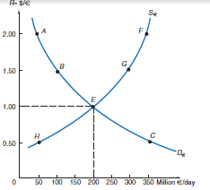
تحت سیستم نرخ ارز شناور، نرخ ارز بدین گونه تعیین می شود.
مفهوم appreciation و depreciation
مفهوم cross exchange rate
مثال: اگر نرخ ارز (R) بین یورو و دلار 2 باشد، و بین دلار و یورو
برابر با 1/25 باشد،بدین ترتیب نرخ ارز بین پوند و یورو برابر با 1/6
خواهد بود.
Notes:
مقدمه

Slide 10
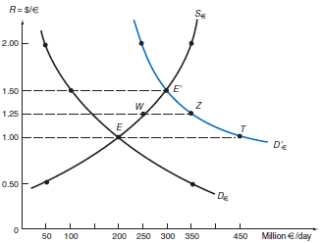
بازار ارز و نرخ های ارزی
آربیتراژ : نرخ ارز میان دو واحد پولی در مراکر پولی مختلف توسط فرایند آربیتراژ یکسان سازی می شود.
مثال: اگر قیمت یورو برابر با0/99 دلار در نیویورک باشد و 1/01 دلار در فرانکفورت باشد،یک آربیتراژ گر می تواند یورو را در نیویورک با نرخ 0.99 دلار خریداری و آن را فورا با نرخ 1/01 دلار در فرانکورت بفروشد.(200000 یورو در یک دقیقه برای 1000000 یورو).
با این عمل عرضه دلار در مرکز فرانکفورت افزایش یافته و قیمت تعدیل می شود.
اگر این عمل برای 2 آربیتراژ انجام شود آربیتراژ دوجانبه و اگر برای 3 ارز انجام شود اربیتراژ سه جانبه می کویند.
نرخ ارز و تراز پرداخت ها:
Notes:
مقدمه

Slide 11
بازار ارز و نرخ های ارزی
بازارهای ارزی: 1- بازار نقدی(SPOT) 2- بارار پیمان آتی(FORWARD) 3-بازار سوآپ(SWAP).
نکات مشترک: در همه این بازارها، قیمت ها با مذاکره 2 طرف تعیین می شود به شرطی که مبلغ کمتر از 1 میلیون دلار نباشد.
بازار نقدی: مبادلاتی است که برای خرید ویا فروش واحد پولی با واخد پولی دیکر به قیمت امروز در زمان 2 روز کاری است.
بازار فوروارد: مبادلاتی است برای خرید و یا فروش یک واحد پولی با واخد پول دیگر که امروز قرارداد می شود(شامل تاریخ، قیمت و مقدار) و در تاریح مشخصی در آینده تحویل می شود.
بازار سوآپ: اگر یک قرارداد فوروارد با یک قرارداد نقدی ترکیب شود قرارداد سوآپ گفته می شود.
Nondeliverable forwarf: شبیه قرارداد فوروارد می باشد اما نیازی به تحویل فیزیکی پول نیست.
Notes:
مقدمه

Slide 12
اعلان نرخ ارز: اعلان نرخ ارز به دو طریق رایج است
1.روش مستقیم(اعلان امریکایی):یک واحد پول خارجی به صورت پول داخلی اعلان شود.
2. روش غیر مستقیم(اعلان اروپایی): یک واحد پول اروپایی در قالب پول خارجی اعلان می شود.
نکته: روش مستقیم و روش غیر مستقیم اعلان در واقع یکسان هستند و با برعکس کردن یکی، دیگری بدست می آید.
شکاف خرید/فروش(bid/ask spread):در اکثر مواقع دو نرخ برای یک ارز اعلام می شود که در واقع یکی قیمت خرید و دیگری قیمت فروش است.(bid) نرخی است که مثلا از طرف بانک برای یک ارز جهت خرید اعلان می شود و(ask) قیمتی است که بانک برای فروش ارز اعلان می کند.
تقاوت بین اعلان خرید و فروش، شکاف(spread) نام دارد.
این تفاوت در واقع هزینه معاملات ارزی است و به همین خاطر بانک ها کارمزدی دریافت نمی کنند
Notes:
مقدمه

Slide 13
بازار ارز و نرخ ارزی
عوامل موثر در شکاف:
1.میزان شناور بودن ارز
2.میزان نوسانات ارزی
3.میزان اهمیت ارز
Notes:
مقدمه

Slide 14
بازار ارزی و نرخ های ارز
قراردادهای پیمان آتی ارزی: همان گونه که گفتیم قرارداد ارزی پیمان آتی، تعهدی است برای خرید یا فروش مقدار مشخض از یک ارز خاص در یک تاریح معین در آینده با قیمتی مشخص(قیمت پیمان آتی) .قرارداد فوروارد با F(d) نشان داده می شود که d نشان دهنده زمان بین روز امضای قرارداد و روزی که معامله واقعا انجام می شود است.
اگر دوره قرارداد 90 روزه و مبلغ قرارداد 100 میلیون پوند باشد، در صورتیکه نرخ پیمان آتی دلار برای هر واحد پوند برابر با 1/5135 دلار باشد، خواهیم داشت :
F(90) = 1.5135
در زمان سررسید،در انتهای روز 90، قرارداد فروش 100 میلیون پوند سررسید می شود و باید برای انجام آن 151/350 میلیون دلار هزینه کرد.
Notes:
مقدمه

Slide 15
ديسكانت و پريميوم قراردادهاي پيمان آتي:
ديسكانت پيمان آتي: هنگامي كه قيمت پيمان آتي يك ارز خارجي به قيمت ارز داخلي از قيمت نقدي آن كمتر باشد:
F (d) < S (0)
پريميوم پيمان آتي: هنگامي كه قيمت پيمان آتي يك ارز خارجي به قيمت ارز داخلي از قيمت نقدي آن بيشتر است:
F (d) > S(0)
نرخ بهره ضمني: ديسكانت و پريميوم در طول يك دوره در واقع بيانگر يك درآمد در هر سال هستند. اين درآمد سالانه نرخ بهره ضمني است و براي مقايسه تفاضل نرخ بهره نيز بكار مي رود.

Slide 16
عوامل موثر بر نرخ ارز:
نرخ ارز تعادلی در طول زمان با توجه به نیروهای عرضه و تقاضا تغییر می کند.عواملی که منجر به تغییر در تقاضا و عرضه بازار می شود،در ادامه نشان داده شده است.رابطه زیر خلاصه ای از عواملی که بر نرخ ارز نقدی اثر می گذارد را نشان می دهد:
e=f(∆INF,∆INT,∆INC,∆GC,∆EXP)
e : درصد تغییر در نرخ نقدی
: ∆INF تغییر در تفاوت بین تورم داخلی و تورم کشور دیگری که پول آن بعنوان ارز مبادله می شود
∆INT: تفاوت بین نرخ بهره داخلی و نرخ بهره در کشور خارجی
:∆INC تفاوت بین سطح درآمد داخل کشور و کشور خارجی
:∆GC نغییر در کنترل های دولتی
:∆EXP تغییر در انتظارات قیمتی ارز در آینده
Notes:
مقدمه

Slide 17
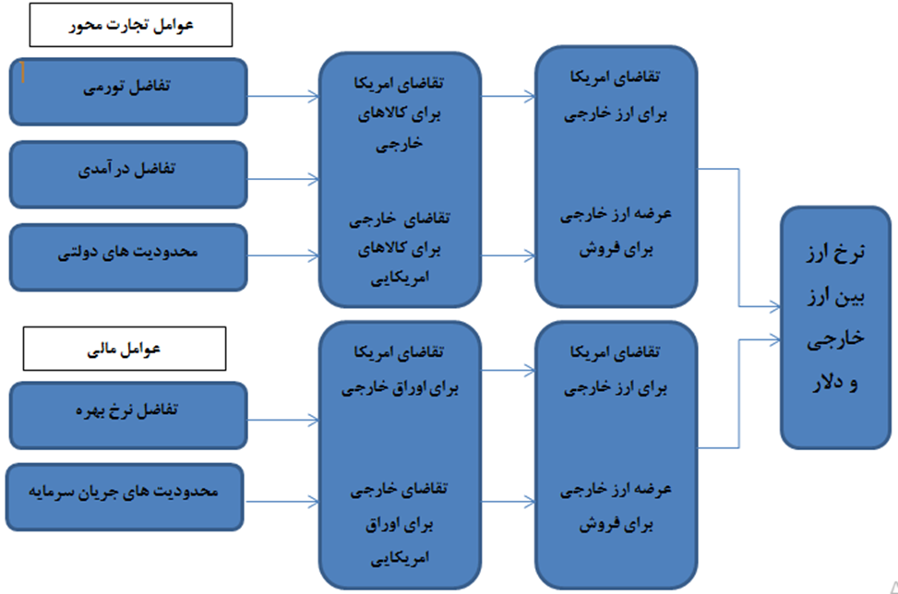
خلاصه ای از عوامل اثرگذار بر نرخ ارز:
Notes:
مقدمه

Slide 18
سیستم های ارزی
سیستم های نرخ ارز را می توان بر اساس سطح اعمال کنترل دولت بر نرخ ارز طبقه بندی کرد.سیستم های نرخ ارز به طور معمول به صورت زیر طبقه بندی می شوند:
• سیستم ارزی ثابت
• سیستم ارزی کاملا شناور
• سیستم ارزی شناور مدیریت شده
• سیستم ارزی میخکوب شده
Notes:
مقدمه

Slide 19
سیستم های ارزی
سیستم ارزی ثابت:در سیستم ارزی ثابت، نرخ ارز ثابت نگه داشته می شود و یا به آن اجازه نوسان در یک محدوده بسیار کوچک داده می شود
مزایا و معایب سیستم ارزی ثابت:
مزایا: در فضای کسب و کاری که در آن نرخ ارز ثابت است،شرکت چندملیتی می تواند در تجارت بین المللی،سرمایه گذاری مستقیم، و تامین مالی بین المللی بدون نگرانی از قیمت آینده نرخ ارز،مشارکت داشته باشند.در نتیجه، سنگینی وظیفه مدیران چنین شرکت هایی کمتر خواهد شد.
معایب: یکی از معایب سیستم نرخ ارز ثابت،وجود ریسک ناشی تصمیم دولت ها برای تغییر ارزش ارز در برخی کشورهاست.اگرچه، شرکت های چندملیتی،در معرض تغییرات مداوم نرخ ارز نیستند،اما در معرض مداخله دولت در نرخ ارز هستند.
ایراد دوم از منظر کلان است، به طوری که نرخ ارز ثابت، ممکن است کشورها و شرکت های چندملیتی شان را در مقابل شرایط اقتصادی کشورهای دیگر آسیب پذیر کند
Notes:
مقدمه

Slide 20
سیستم های ارزی
سیستم ارزی کاملا شناور:در سیستم ارزی کاملا شناور،ارزش نرخ ارز توسط نیروهای بازار و بدون دخالت دولت تعیین می شود،برعکس سیستم ارزی ثابت که اجازه انعطاف به نرخ ارز را نمی دهد،در سیستم ارزی کاملا شناور،امکان انعطاف کامل به نرخ ارز داده می شود. یک سیستم ارزی کاملا شناور،بر اثر نیروهای عرضه و تقاضا در تنظیم مستمر قرار دارد.
مزایا و معایب:
مزایا: یکی از مزایای این سیستم ارزی،مقاوم تر شدن یک کشور در مقابل تورم در کشورهای دیگر است. یکی دیگر از مزایای نرخ ارز شناور این است که کشورها از مشکلات بیکاری در کشورهای دیگر کمتر آسیب می بینند. یکی دیگر از مزایای سیستم ارزی شناور آن است که بانک مرکزی مجبور نیست نرخ ارز را در محدوده خاصی به صورت مستمر نگه دارد.بنابراین دولت مجبور نیست تا سیاست های مداخله ای برای کنترل نرخ ارز را که ممکن است تاثیر نامطلوبی بر شرایط اقتصادی بگذارد، به کار گیرند.علاوه بر آن،دولت ها سیاست ها را بدون نگرانی از اینکه،آیا این سیاست ها نرخ ارز را در محدوده خاصی نگه می دارند تا نه، می توانند به کار گیرند.
Notes:
مقدمه

Slide 21
سیستم ارزی کاملا شناور:در سیستم ارزی کاملا شناور،ارزش نرخ ارز توسط نیروهای بازار و بدون دخالت دولت تعیین می شود،برعکس سیستم ارزی ثابت که اجازه انعطاف به نرخ ارز را نمی دهد،در سیستم ارزی کاملا شناور،امکان انعطاف کامل به نرخ ارز داده می شود. یک سیستم ارزی کاملا شناور،بر اثر نیروهای عرضه و تقاضا در تنظیم مستمر قرار دارد.
مزایا و معایب:
مزایا: یکی از مزایای این سیستم ارزی،مقاوم تر شدن یک کشور در مقابل تورم در کشورهای دیگر است. یکی دیگر از مزایای نرخ ارز شناور این است که کشورها از مشکلات بیکاری در کشورهای دیگر کمتر آسیب می بینند. یکی دیگر از مزایای سیستم ارزی شناور آن است که بانک مرکزی مجبور نیست نرخ ارز را در محدوده خاصی به صورت مستمر نگه دارد.بنابراین دولت مجبور نیست تا سیاست های مداخله ای برای کنترل نرخ ارز را که ممکن است تاثیر نامطلوبی بر شرایط اقتصادی بگذارد، به کار گیرند.علاوه بر آن،دولت ها سیاست ها را بدون نگرانی از اینکه،آیا این سیاست ها نرخ ارز را در محدوده خاصی نگه می دارند تا نه، می توانند به کار گیرند.
Notes:
مقدمه

Slide 22
معایب:
اگرچه در امان نگه داشتن یک کشور از مشکلات کشورهای دیگر می توان مزیت باشد اما، اما می تواند جزو معایب نرخ ارز کاملا شناور برای کشوری است که پیش تر مشکلات اقتصادی را تجربه می کند.
سیستم ارزی شناور مدیریت شده:
سیستم ارزی شناور مدیریت شده، نوعی سیستم ارزی است که امروزه برای برخی ارز ها وجود دارد.این سیستم،سیستمی ما بین سیستم ثابت و سیستم کاملا شناور است. سیستم ارز مدیریت شده شناور شبیه سیستم ارزی کاملا شناور است که در آن به نرخ ارز اجازه داده می شود تا به صورت روزانه و بدون هیچ مرز رسمی نوسان کند.از طرفی شبیه سیستم ارزی ثابت است که در آن دولت ها می توانند در برخی مواقع در نرخ ارز مداخله می کنند تا بدین ترتیب،از نوسان بیش از حد ارز جلوگیری کنند.این سیستم به عنوان سیستم شناور مدیریت شده یا شناورکثیف نامیده می شود(در مقابل شناور تمیز که نرخ ها بدون دخالت دولت کاملا شناور هستند).
Notes:
مقدمه

Slide 23
نقدهایی بر سیستم ارزی شناور مدیریت شده:
منتقدان اظهار می کنند که سیستم ارز شناور مدیریت شده،به دولت ها این اختیار را می دهد تا در نرخ ارز خود دستکاری کنند.به عنوان مثال یک دولت ممکن است با تلاش برای تضعیف ارز خود، اقتصاد راکد خود را تحریک کند.افزایش تقاضای کل برای محصولات که از طریق چنین سیاستی اعمال می شود،ممکن است منعکس کننده کاهش تقاضای کل برای محصولات کشورهای دیگر باشد و همچنین تقاضاهای خارجی را به خود جذب کند. اگرچه این انتقاد وارد است،اما به نوعی شبیه سیستم ارز ثابت است که در آن کشورها قدرت کاهش ارزش ارز خود را دارند
سیستم ارزی میخکوب شده:
برخی کشورها از سیستم ارزی میخکوب شده استفاده می کنند به طوری که ارزش ارز کشورشان به ارز خارجی میخکوب شده است.در حالیکه ارزش ارز داخلی بر اساس یک ارز دیگر ثابت می شود،اصطلاحا گفته می شود که ارز میخکوب شده و درنتیجه همراه با آن ارز حرکت می کند
Notes:
مقدمه

Slide 24
محدودیت های سیستم ارزی میخکوب شده:
اگر سرمایه گذار خارجی،نگران شکستن میخکوب ارز باشد،به سرعت سرمایه های خود را در آن کشور فروخته و آن را تبدیل به ارز کشور خود خواهد کرد.این مبادلات منجر به فشار رو به پایین بیشتر به ارز داخلی خواهد شد. حتی ساکنان محلی نیز ممکن است در فکر فروختن سرمایه گذاری های محلی و تبدیل آنها به دلار یا سایر ارزهای معتبر در صورت احتمال شکستن میخکوب های ارزی باشند.آنها می توانند ارز خود را به دلار به منظور سرمایه گذاری در امریکا تبدیل کنند.آنها ممکن است سرمایه گذاری های خود را در امریکا حتی بعد از شکستن میخکوب های ارز که در آن نرخ ارز داخلی کاهش می یابد نگه دارند. سپس سرمایه های خود را در امریکا فروخته و وجوه حاصل را به ارز داخلی با نرخ مطلوب تر تبدیل کنند.عملکرد اولیه برای تبدیل پول خود به دلار فبنا به دلایلی که در اینجا توضیح داده شد،برای کشورهایی که مشکلات اقتصادی و سیاسی را تجربه می کنند، حفظ سیستم ارزی میخکوب شده در چنین وضعیتی مشکل خواهد بود.درحالی که کشوری با نرخ ارز پایدار می تواند سرمایه های خارجی را جذب کند،اما سرمایه گذاران سرمایه های خود را در صورت نگرانی از شکستن میخکوب ها از آن کشور خارج خواهند کرد.بنابراین سیستم ارز میخکوب شده در نهایت می تواند منجر به بی ثباتی بیشتر در ایجاد اقتصاد یک کشور شودشار رو به پایینی را به ارز محلی وارد خواهد کرد.
Notes:
مقدمه

Slide 25
نظام مارچیج اروپایی:
یکی از معروف ترین نظام های ارزی میخکوب شده در سال 1972 توسط چندین کشور اروپایی ایجاد شد. هدف این کشورها نگهداری ارزهایشان در محدوده های تعیین شده بود.این نظام به نظام مارپیچ معرفی شد. نگهداری نظام مارپیچ سخت بود و علاوه بر آن فشار بازار منجر به خروج این ارزها از محدوده های تعیین شده شد.در نتیجه برخی اعضا ، از نظام مارپیچ کناره گیری کردند.
نظام پولی اروپایی:
با توجه به مشکلاتی که با وجود نظام مارپیچ همچنان وجود داشت، نظام پولی اروپایی در مارس 1979 وارد عمل شد.چارچوب نظام پولی اروپایی شبیه نظام مارپیچ بود اما برخی از مشخصه های آن با مشخصه های نظام مارپیچ متفاوت بود.تحت این نظام پولی،ارز کشور های عضو باهمدیگر در محدوده های مشخصی نگه داشته می شوند و همچنین با واحد ارزی اروپا (ECU) که یک واحد حسابی است گره زده می شد.ارزش این واحد میانگین ارزش ارزی چندین کشور بود.ارزش هر ارز بر اساس تولید ناخالص ملی و میزان فعالیت تجاری درون اروپایی اش مشخص می شد.به ارز این کشورها اجازه نوسان بیش از 2.25 درصدی(6 درصد برای برخی ارزها) از ارزش ثبت شده اولیه داد نشد.
Notes:
مقدمه

Slide 26
روش وصل کردن ارزش ارزهای اروپایی به ECO به عنوان مکانیسم نرخ ارز(ERM) شناخته شد. مشارکت دولت ها برای مداخله در بازار ارز خارجی برای نگهداشتن ارز در محدوده های تعیین شده توسط ERM برقرار شد.
انحلال سیستم ارزی اروپایی:
در پاییز سال 1992،مکانیسم ارز چندین مشکل را تجربه کرد،به طوریکه شرایط اقتصادی و اهداف میان کشورهای اروپایی شروع به تغییر کرد.دولت آلمان بیشتر در مورد تورم نگران بود چرا که اقتصاد آن نسبت به کشورهای دیگر قوی تر بود.دولت آلمان نرخ بهره را برای جلوگیری از مخارج بیشتر و تورم بالا برد. دیگر کشورهای اروپایی،بیشتر در مورد تحریک اقتصادخود به منظور کاهش نرخ بیکاری بالای خود نگران بودند به طوریکه خواهان کاهش نرخ بهره بودند. در اکتبر سال 1992،دولت های ایتالیا و انگلیس مشارکت شان را در ERM متوقف کردند زیرا نتوانستند به اهداف خود برای اقتصادهای قوی تر دست یابند به طوریکه نرخ بهره این کشورها بواسطه نرخ بهره بالاتر در آلمان تحت تاثیر قرار می گرفت
Notes:
مقدمه

Slide 27
سیستم های ارزی
در سال 1993، محدوده های ERM به طور قابل ملاحظه ای بازتر شد و اجازه نوسان بیشتر به نرخ ارز بین کشورهای اروپایی داده شد.انحلال مکانیسم ارز باعث شد تا کشورهای اروپایی دریابند که سیستم میخکوب شده در اروپا موقعی کاربرد دارد که به طور دایم در حال تنظیم باشد.این اتفاقات منجر به ظهور پول واحد اروپا(یورو) شد که از سال 1999 شروع شد.
Notes:
مقدمه

Slide 28
سیستم همسان سازی ارزی استفاده شده برای ارز میخکوب شده : سیستم همسان سازی، سیستمی است که ارزش ارز داخلی را به بعضی از ارزهای خاص وصل می کند. این سیستم بایستی مقادیر زیادی از همه ارزهای انتشار یافته را ذخیره داشته باشد.مقدار زیاد ذخیره ارزها توانایی بانک های مرکزی را برای میخکوب نگه داشتن ارز افزایش می دهد.
سیستم همسان سازی ارز می تواند ارزش ارز را تثبیت کند.این موضوع مهمی است زیرا سرمایه گذاران به طور کلی از سرمایه گذاری در کشوری که انتظار دارند ارزش ارز به طور قابل ملاحظه ای کاهش یابد اجتناب می کنند.اگر از سیستم همسان سازی ارز انتظار رود که در یک مبلغ خاص به مدتی طولانی باقی بماند، منجر به کاهش ترس از تضعیف ارز ملی شده و سرمایه گذاران را به ماندن در آن کشور ترغیب می کند.با این حال، یک سیستم همسان سازی ارز، زمانی ارزش دارد که دولت بتواند سرمایه گذاران را به ثابت ماندن نرخ ارز در کشور مربوطه متقاعد کند.
سیستم همسان سازی ارز زمانی اثربخش خواهد بود که سرمایه گذاران انتظار تداوم آن را داشته باشند.اگر سرمایه گذاران، انتظار داشته باشند که نیروهای بازار دولت را از اجرای برنامه تثبیت ارز بازخواهد داشت،آنها تلاش خواهند کرد تا سرمایه های خود را از آن کشور خارج کنند.هنگامی که سرمایه گذاران سرمایه های خود را از کشور خارج می کنند، منجر به فشار رو به پایین به ارز ملی آن کشور می شود. اگر عرضه ارز از تقاضای آن پیشی بگیرد،دولت مجبور می شود تا ارزش ارز خود را کاهش دهد.
Notes:
مقدمه

Slide 29
ریسک ارز میخکوب شده و تحرکات نرخ بهره : کشوری که از سیستم همسان سازی استفاده می کند،کنترل کاملی بر نرخ بهره داخلی خود ندارد زیرا نرخ بهره آن بایستی با نرخ بهره ارزی که به آن میخکوب شده هم تراز باشد.
ریسک ارز میخکوب شده و تحرکات نرخ ارز : ارزی که به یک ارز دیگر میخکوب شده است،نمی تواند به ارزهای دیگر میخکوب شود.اگر به دلار امریکا میخکوب شده است،بایستی بر اساس حرکت دلار در مقابل ارزهای دیگر حرکت کند.از آنجایی که یک کشور نمی تواند ارز خود را با همه ارزهای دیگر میخکوب کند، بنابراین با تغییرات ارزهای دیگر با ارزی که به آن میخکوب شده است مواجه خواهد شد.
Notes:
مقدمه

Slide 30
سیستم های ارزی
دلاریزاسیون عبارتست از جایگزینی ارز خارجی با دلار.این فرایند، فرایندی متفاوت با سیستم همسان سازی ارز است چرا که ارز محلی را مجبور به جایگزینی با دلار امریکا می کند.اگرچه دلاریزاسیون و همسان سازی ارز هر دو تلاشی در راستای میخکوب کردن ارز داخلی است،اما در سیستم همسان سازی ارز، ارز داخلی با دلار جایگزین نمی شود.تصمیم گیری برای جایگزین کردن دلار دیگر به آسانی برگشت پذیر نیست چرا که کشور دیگر ارز ملی ندارد(اکوادر)
Notes:
مقدمه

Slide 31
مداخلات دولت:
هر کشوری یک بانک مرکزی دارد که ممکن است در بازار ارز خارجی به منظور کنترل ارزش ارز ملی خود مداخله کند.به عنوان مثال در کشور امریکا بانک مرکزی سیستم فدرال رزرو است(Fed).بانک های مرکزی وظایف دیگری در کنار مداخله در بازار ارز نیز دارند.مخصوصا آنها تلاش می کنند تا رشد عرضه پول را کنترل کنند تا به دلخواه شرایط اقتصادی را تحت تاثیر قرار دهند
دلایل مداخلات دولت:
• هموارسازی حرکات نرخ ارز
• ایجاد مرزهای ضمنی برای نرخ ارز
• واکنش به اختلالات موقت
Notes:
مقدمه

Slide 32
انواع مداخلات دولت
1.مداخله مستقیم
2.مداخله غیر مستقیم
مداخله مستقیم: دخالت بانک مرکزی از طریق سیاست های پولی انقباضی و انبساطی ارزی
انواع مداخله مستقیم:
1.روش غیر استرلیزه:هنگامی که فدرال رزرو در بازار ارز طوری دخالت کند که در میزان عرضه ارز تغیییر ایجاد کند روش غیر استرلیزه گویند.(تبدیل دلارها به ارز خارجی و افزایش عرضه دلار)
2.روش استرلیزه: در مداخله استرلیزه، فدرال رزرو در بازار ارز مداخله می کند و به طور همزمان، درگیر معاملات جبرانی در بازار اوراق خزانه می شود.در نتیجه میزان عرضه دلار بدون تغییر باقی می ماند
Notes:
مقدمه

Slide 33
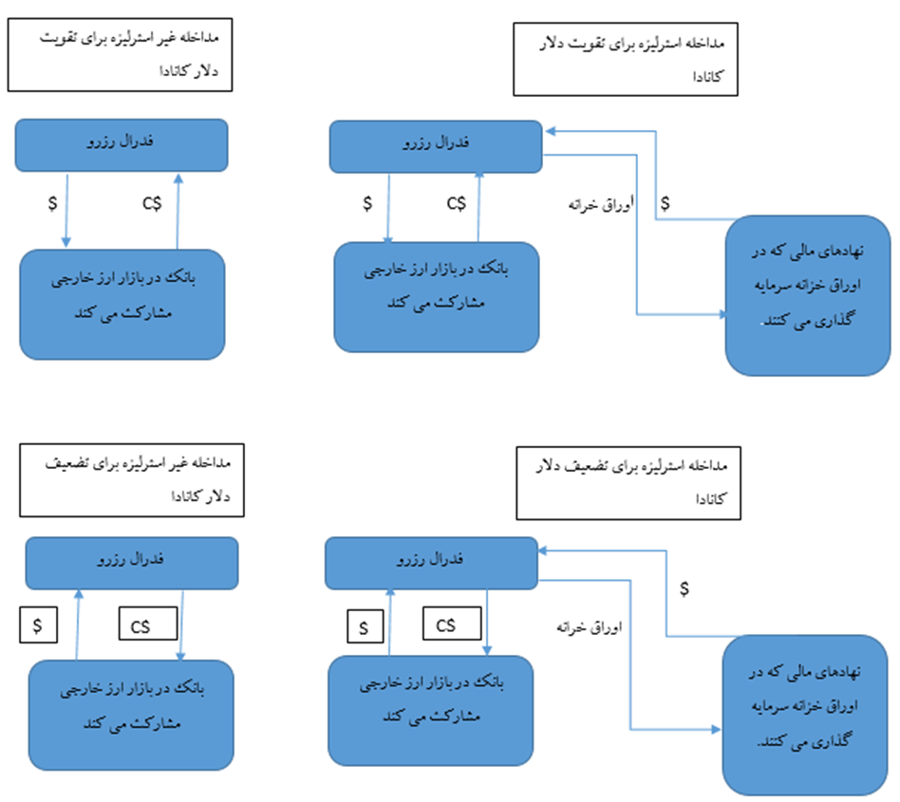
تفاوت های مداخله استرلیزه و غیر استرلیزه
Notes:
مقدمه

Slide 34
نقدهایی بر تئوری بازی ها
مداخله غیر مستقیم:
6-3-3.مداخله غیر مستقیم
فدرال رزرو می تواند ارزش دلار را با مداخله غیرمستقیم با اثر گذاشتن بر عوامل تعیین کننده آن تغییر دهد. بیاد بیاورید که نرخ نقدی ارز تحت تاثیر عوامل زیر است:
e=f(∆INF,∆INT,∆INC,∆GC,∆EXP)
به طوری که
e : درصد تغییر در نرخ نقدی
:∆INF تغییر در تفاوت تورم امریکا و تورم کشور خارجی
: ∆INT تغییر در تفاوت بین نرخ بهره امریکا و نرخ بهره کشور خارجی
:∆INC تغییر در تفاوت بین سطح درآمد در امریکا و سطح درآمد در کشور خارجی
:∆GC تغییر در کنترل های دولت
: ∆EXP تغییر در انتظارات نرخ ارز در آینده
Notes:
مقدمه

Slide 35
بانک مرکزی می تواند همه این متغیرها را تحت تاثیر قرار دهد به طوریکه بتواند بر نرخ بهره تاثیر بگذارد. از آنجایی که متغیرها به احتمال زیاد تاثیر پایدار بیشتری در نرخ نقدی نسبت به مداخله مستقیم دارند، بانک مرکزی ممکن است از مداخله غیر مستقیم با تغییر گذاری در این متغیرها استفاده کند.اگرچه بانک مرکزی می تواند بر همه این متغیرها اثر بگذارد،اما به احتمال زیاد روی نرخ بهره یا کنترل های دولتی در هنگام استفاده از مداخله غیر مستقیم استفاده خواهد کرد.
Notes:
مقدمه

Slide 36
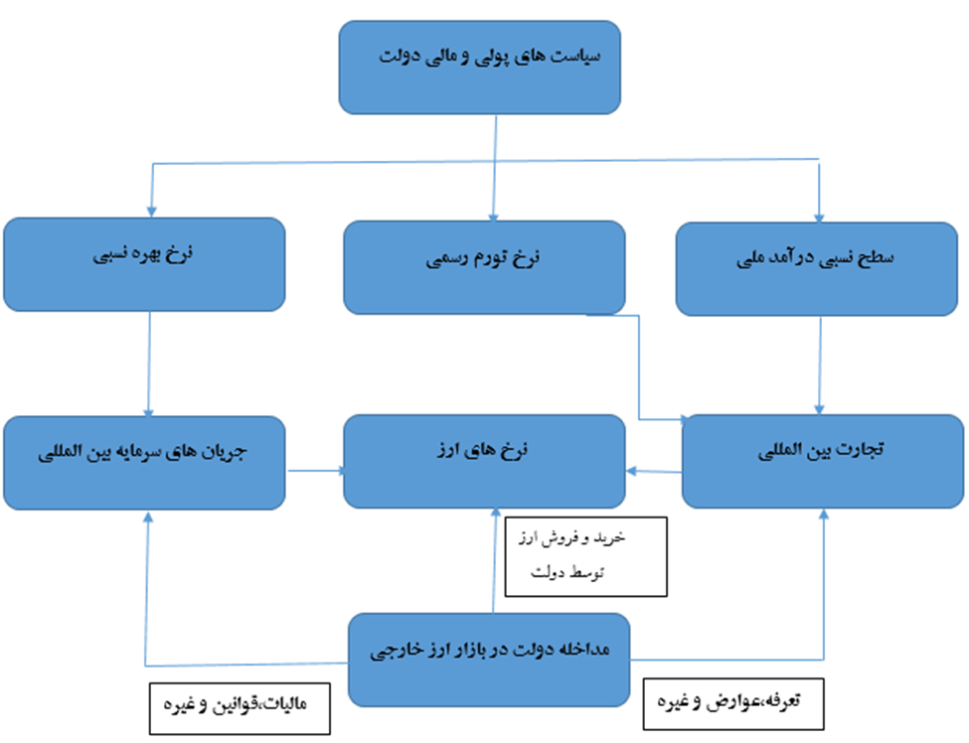
نقدهایی بر تئوری بازی ها:اثر فعالیت های دولتی بر نرخ ارز
Notes:
مقدمه

Slide 37
آربیتراژ
اگر در بازار ارز خارجی تفاوت هایی ایجاد شود و قیمت های اعلام شده با قیمت های بازاری که بایستی وجود داشته باشند متفاوت باشد،آنگاه نیروهای خاصی که در بازار وجود دارد دوباره نرخ ها را تراز می کند. تراز مجدد به عنوان نتیجه آربیتراژ بین المللی ایجاد می شود. مدیران مالی شرکت های چندملیتی بایستی بداند که چگونه آربیتراژ بین المللی نرخ ارزها را مجددا هماهنگ می کنند زیرا آربیتراژ بین المللی مفاهیمی در راستای چگونگی استفاده از بازار ارز خارجی به منظور تسهیل در کسب و کار بین المللی دارد.
آربیتراژ را می توان به عنوان سرمایه گذاری در اختلاف در قیمت های اعلامی و کسب سود بدون ریسک تعریف کرد. در بسیاری از موارد، در بسیاری از موارد، این استراتژی نیازی به سرمایه گذاری وجوه در حالت بلند مدت ندارد و شامل هیچ ریسکی نیست
Notes:
مقدمه

Slide 38
انواع آربیتراژ
1.آربیتزژ محلی
2.آربیتراژ سه جانبه
3.آربیتراژ بهره با پوشش
آربیتراژ محلی:خدمات ارزی توسط بانک های تجاری معمولا با نرخ های یکسانی از ارزها انجام می شود لذا خرید در مکان های اطراف این بانک ها لزوما منجر به خرید با نرخ های مطلوب تر نمی شود. اگر شرایط عرضه و تقاضا برای یک ارز خاص میان بانک ها متفاوت باشد، ممکن است منجر به قیمت گذاری با نرخ های متفاوت توسط بانک ها شود ولی در نهایت نیروهای بازار منجر به همانگی مجدد قیمت ها می شود.
هنگامی که نرخ های ارز میان مکان های(محل ها) مختلف، متفاوت باشد، مشارکت کنندگان در بازار ارزی می توانند روی اختلاف قیمت ها سرمایه گذاری کنند. مخصوصا، آنها می توانند از آربیتراژ محلی که عبارت است از خرید ارز در محلی که قیمت ارزان تر است و فروش فوری آن در محل دیگری که قیمت بالاتر است، استفاده کنند( نکته: شکاف خرید/فروش)
Notes:
مقدمه

Slide 39
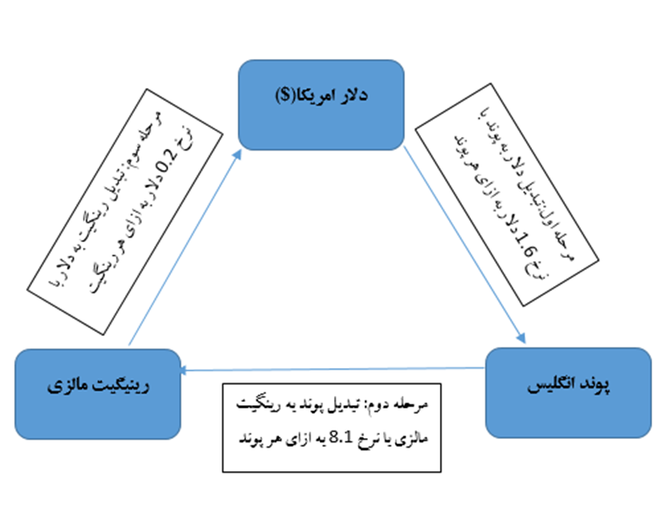
آربیتراژ سه جانبه
نرخ های ارز متقابل نشان دهنده رابطه بین دو ارز است که از یک ارز پایه، متفاوت است. در کشور امریکا، عبارت نرخ ارز متقابل نشان دهنده نرخ ارز میان دو ارز غیر دلاری است
اگر یک نرخ ارز متقابل اعلامی متفاوت از نرخ ارز متقابل باشد، می توانید تلاش کنید تا در اختلاف قیمتی سرمایه گذاری کنید. علی الخصوص ، شما می توانید از آربیتراژ سه جانبه در بازار نقدی برای سرمایه گذاری در اختلاف قیمتی بین دو ارز استفاده کرد.
آربیتراژ سه جانبه نیز همانند
آربیتراژ محلی بدون ریسک است.
Notes:
مقدمه

Slide 40
آربیتراژ بهره با پوشش:
نرخ پیمان آتی برای یک ارز خاص و تاریخ مشخص، از طریق عرضه و تقاضا تعیین می شود. موسسات مالی که خدمات مرتبط با ارزهای خارجی را ارایه می دهند، نرخ های پیمان های آتی ارز را تنظیم می کنند اما این نرخ ها توسط نیروهای بازار دستخوش تغییر می شوند(شرایط عرضه و تقاضا). در برخی موارد،ممکن است نرخ های پیمان آتی طوری تعیین قیمت شود که به سرمایه گذاران اجازه آربیتراژ بدهد. عملکرد این نیروها ارزش حجم سفارشات بر خرید و فروش پیمان های آتی گذاشته و در نهایت بر قیمت تعادلی پیمان آتی اثر خواهد گذاشت
آربتراژ بهره با پوشش، فرایند سرمایه گذاری روی تفاوت نرخ بهره در دو کشور است در حالیکه ریسک نرخ ارز را با استفاده از پیمان آتی پوشش می دهد. منطق فرایند آربیتراژ بهره با پوشش هنگامی قابل درک می شود که به دو قسمت تقسیم شود: " آربیتراژ بهره" که به فرایند سرمایه گذاری در تفاوت بین نرخ بهره در کشور بر می گردد و "پوشش" که به فرایند پوشش موقعیت ریسک در مقابل ریسک نرخ ارز بر می گردد.
Notes:
مقدمه

Slide 41
آربیتراژ
مثالی برای آربیتراژ بهره با پوشش:
مثال: شما تمایل دارید تا روی نرخ بهره بالاتر در کشور انگلیس سرمایه گذاری کنید و وجوه خود را پس از 90 روز در دسترس داشته باشید. نرخ بهره مشخص است، فقط نرخ ارز در آینده که بایستی با آن نرخ پوندها را به دلار تبدیل کنید، با نااطمینانی مواجه است. شما می توانید از یک قرارداد پیمان آتی فروش برای پوند استفاده کنید تا نرخ ارز برای تبدیل پوند به دلار در آینده را تضمین کنید. این استراتژی به شکل زیر خواهد بود:
1-در روز اول، دلارهای خود را به پوند تبدیل کرده و یک حساب سپرده گذاری 90 روزه در یک بانک کانادایی ایجاد می کنید.
2-در روز اول قرارداد پیمان آتی 90 روزه برای فروش پوندها را منعقد می کنید
3-در انتهای بازه 90 روزه، هنگامی که سپرده گذاری سررسید شد،پوندها را به دلار با نرخ توافق شده در قرارداد پیمان آتی تبدیل می کنید.
Notes:
مقدمه

Slide 42
آربیتراژ
اگر درآمد حاصل از آربیتراژ با پوشش بهره بیش از درآمد حاصل از سرمایه گذاری در بانک داخلی بیشتر باشد، و با فرض اینکه هیچ کدام از آنها در معرض ریسک پیش فرض قرار ندارد، آربیتراژ با پوشش بهره امکان پذیر است. امکان پذیری این نوع آربیتراژ بر پایه وجود تفاضل نرخ بهره و پریمیوم نرخ پیمان آتی است
مثال: اطلاعات زیر را در نظر بگیرید:
• شما 800000 دلار برای سرمایه گذاری در اختیار دارید.
• نرخ نقدی پوند 1.6 دلار است.
• نرخ پیمان آتی 90 روزه پوند 1.6 دلار است.
• نرخ بهره 90 روزه در کشور امریکا 2 درصد است.
• نرخ بهره 90 روزه در کشور انگلیس 4 درصد است.
Notes:
مقدمه

Slide 43
آربیتراژ
بر اساس از اطلاعات زیر، شما بایستی به صورت زیر عمل کنید:
1. در روز اول، 800000 دلار به 500000 پوند تبدیل شده و پوندها در در یک بانک انگلیسی سپرده گذاری می شود.
2. در روز اول، قرارداد پیمان آتی 90 روزه را برای 520000 دلار می فروشید. در زمانی که سپرده، سررسید می شود، شما 520000 پوند خواهید داشت(شامل بهره).
3. در زمان 90 روزه هنگامی که سپرده سررسید می شود، شما می توانید تعهد پیمان آتی خود را با تبدیل 520000 پوند به 832000 دلار انجام دهید( بر پایه نرخ 1.6 دلاری پیمان آتی).
نتیجه آن که، سود 4 درصدی در بازه 3 ماهه بدست خواهد آمد که از بازده سپرده گذاری در کشور امریکا 2 درصد بیشتر است. بعلاوه، بازده چنین سرمایه گذاری خارجی در روز اول مشخص است، زیرا شما می دانید، هنگامی که سپرده گذاری می کنند، چند دلار در انتهای بازه 90 روزه سرمایه گذاری خواهید کرد.
Notes:
مقدمه

Slide 44
آربیتراژ
نکته: به یاد بیاورید که در آربیتراژ محلی و آربیتراژ سه جانبه وجوه شما مشمول زمان نمی شد و سودهای کسب شده همزمان با فرایند آربیتراژ بدست می آمد. در مثال پوشش با نرخ بهره، وجوه درگیر مشمول زمان (90 روز در این مثال) درگیر می شود.این استراتژی هنگامی که سود 2 درصد یا کمتر از 2 درصد باشد دارای مزیت نخواهد بود زیرا شما از طریق سپرده گذاری در داخل 2 درصد سود کسب می کنید. فرایند آربیتراژ در اینجا نشان می دهد که شما می توانید یک بازده روی وجوه خود که بیشتر از بازده در داخل کشور است را گارانتی کنید
Notes:
مقدمه

Slide 45
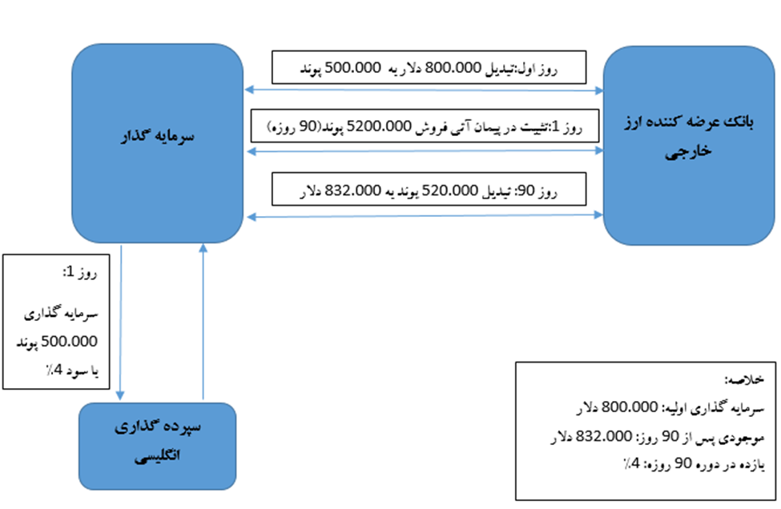
آربیتراژ
Notes:
مقدمه

Slide 46
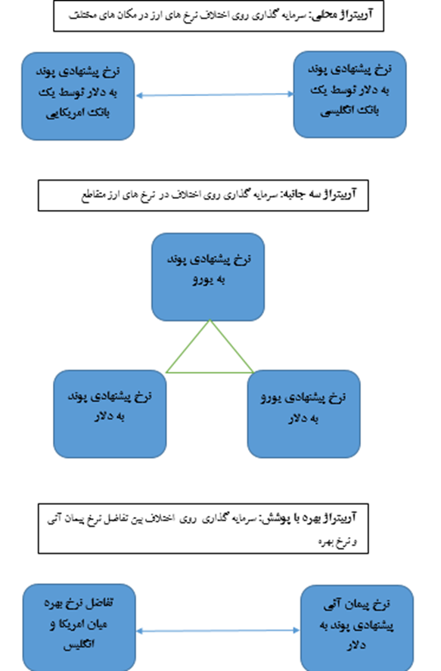
آربیتراژ
مقایسه استراتژی های آربیتراژ:
Notes:
مقدمه

